Slide 1


SINDICATOS ON-LINE
29 de setembro de 2020
CONJUNTURA ECONÔMICA

Slide 2
POLÍTICA ECONÔMICA E DESCONSTRUÇÃO NACIONAL EM TEMPOS DE PANDEMIA DA COVID-19
APROFUNDAMENTO DAS CRISES POLÍTICA, ECONÔMICA, SOCIAL, SANITÁRIA, AMBIENTAL, ÉTICA
PRIVILÉGIO DOS BANCOS EM PLENA PANDEMIA E AMEAÇA DE INDEPENDÊNCIA DO BC
ACELERAÇÃO DAS PRIVATIZAÇÕES E CONTRARREFORMAS
BRASIL RICO: O QUE SEPARA A REALIDADE DE ABUNDÂNCIA DO CENÁRIO DE ESCASSEZ
AUDITORIA DA DÍVIDA DEVERIA SER UMA ROTINA
Notes:
2

Slide 3
APROFUNDAMENTO DA CRISE ECONÔMICA
Notes:
3

Slide 4
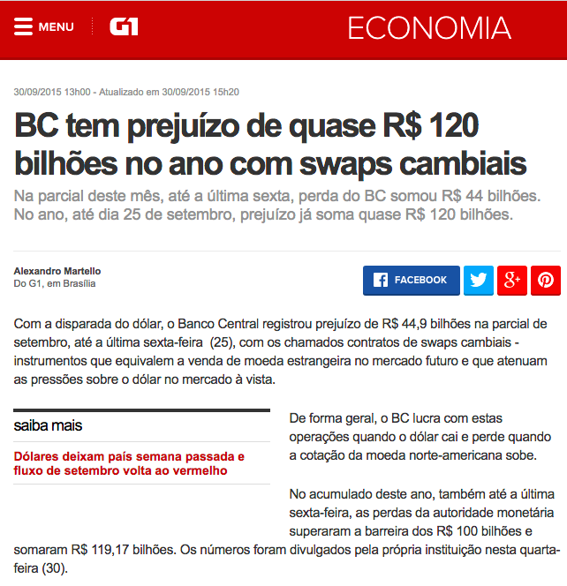
Estamos submetidos à “Crise
Fabricada” pela política monetária
do Banco Central desde 2015
Em 2015:
Juros elevadíssimos (14,25%)
Remuneração da sobra de caixa de R$ 1 TRI dos bancos
Prejuízos com Swap Cambial e outros prejuízos do BC
Emissão excessiva de títulos da dívida interna
Dívida Interna cresceu R$ 732 bilhões em 11 meses de 2015
Investimento Federal em 2015: R$ 9,6 bilhões
O Banco Central está suicidando o Brasil https://bit.ly/2EQSXWf

Slide 5
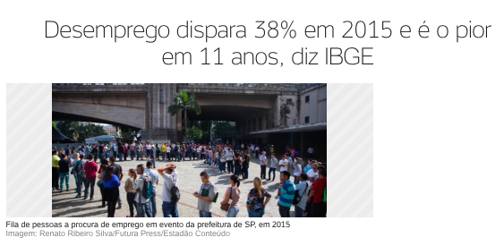
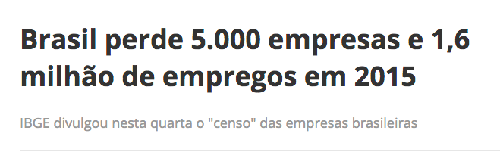
Crise fabricada pela política monetária do BC fecha 5.000 empresas e dispara o desemprego em 2015
PIB
encolhe
3,55%

Slide 6


Bancos lucram com os mecanismos que alimentam o Sistema da Dívida e produzem a crise
2015
Lucro de
R$ 96 bilhões
+
Provisão de
R$ 187 bilhões
  Fonte: http://www4.bcb.gov.br/top50/port/top50.asp

Slide 7
TEMOS MANTIDO MAIS DE
R$ 4 TRILHÕES EM CAIXA HÁ VÁRIOS ANOS
    Em 2015 e 2016 o PIB caiu cerca de 7% e seguiu estagnado, embora não tivéssemos tido aqui nenhum dos fatores que produzem crise. Milhões de empresas quebraram e a crise se alastrou para os estados e municípios.
    O Brasil é a 9ª maior economia do mundo; possuímos imensas riquezas e potencialidades
    Possuímos mais de R$ 4 TRILHÕES líquidos!
Em JUNHO/2020, possuíamos, por exemplo:
R$ 1 TRILHÃO no caixa do Tesouro Nacional;
R$ 1,5 TRILHÃO no caixa do Banco Central, e
R$ 1,9 TRILHÃO em Reservas Internacionais!
Fonte dos dados: https://www.bcb.gov.br/ftp/notaecon/ni202007pfp.zip - Tabela 4 - Linhas 44 e 50. O volume de reservas internacionais foi obtido em https://www3.bcb.gov.br/sgspub/localizarseries/localizarSeries.do?method=prepararTelaLocalizarSeries – Série Temporal nº 13621 (US$ 348,781 bilhões em 30/6/2020, multiplicados por 5,4754 = R$ 1,9 trilhão)

Slide 8
PARA QUE TEM SERVIDO A “CRISE FABRICADA”
PELA POLÍTICA MONETÁRIA DO BANCO CENTRAL
  CRISE TEM JUSTIFICADO MEDIDAS RESTRITIVAS
    EC 95 (PEC do Teto)
    EC 93 (aumento da DRU para 30%)
    Lei Complementar 159/2017
    Desonerações danosas ao financiamento da Seguridade Social
    Reformas Trabalhista, da Previdência e Administrativa
    Privatizações
    Esquema Fraudulento: “Securitização de Créditos Públicos”
    Autonomia do Banco Central, “legalização” da remuneração da sobra de caixa dos bancos – PLP 112/2019 e PLP 19/2019
    Plano mais Brasil para banqueiro: PEC 186, 187 e 188
    PEC 438
    EC 106

Slide 9
O DÉFICIT SEMPRE ESTEVE NO BANCO CENTRAL
Fontes: Banco Central - Séries Temporais nº 16953 e 16962; Tabela – Necessidades de Financiamento do Setor Público - https://www.bcb.gov.br/content/estatisticas/Documents/Tabelas_especiais/Nfspp.xls

Slide 10
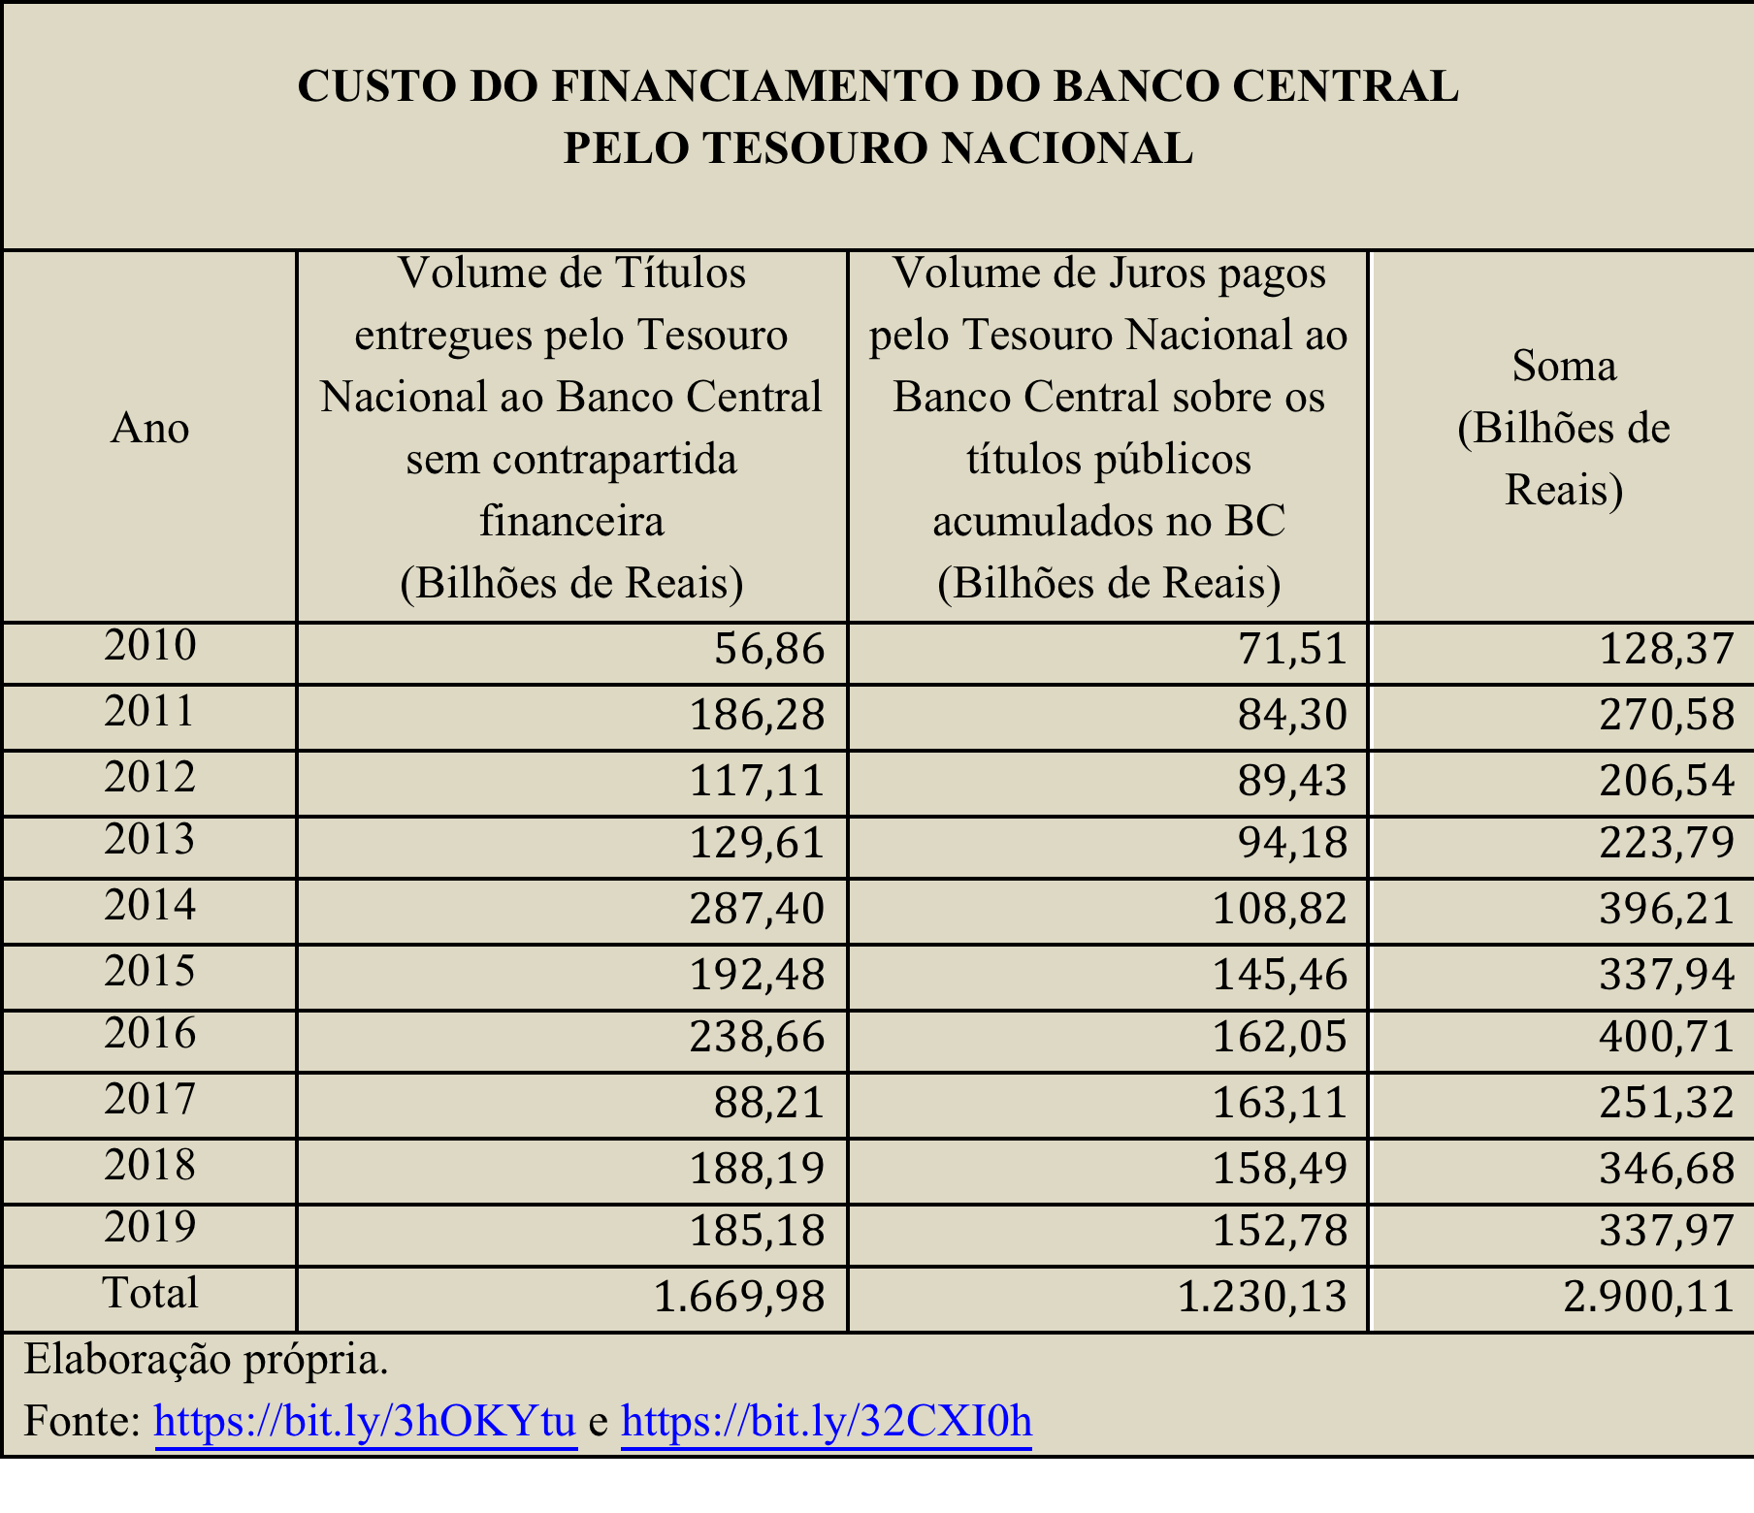
RENÚNCIA FISCAL E GASTO COM JUROS PAGOS PELO TESOURO NACIONAL AO BANCO CENTRAL
QUASE R$ 3 TRILHÕES DE 2010 A 2019

Slide 11
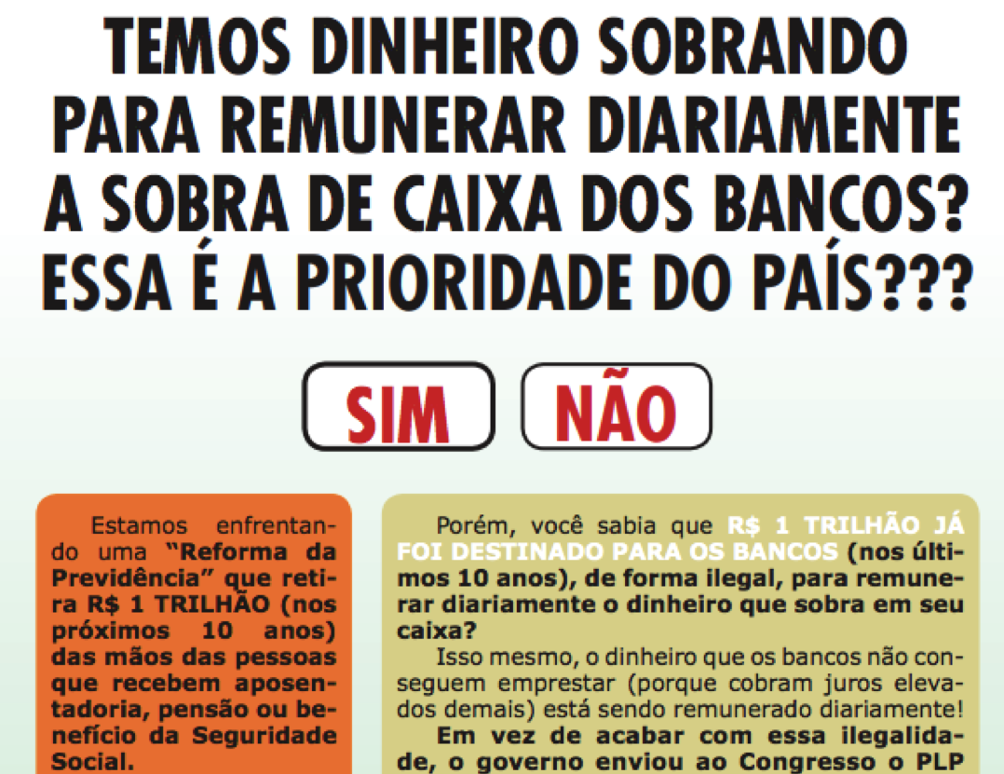
POLÍTICA MONETÁRIA DO BANCO CENTRAL TRANSFERE RECURSOS PARA BANCOS E AUMENTA A DÍVIDA INTERNA EM TRILHÕES
https://bit.ly/2GQFvSR

Slide 12
APROFUNDAMENTO DOS PRIVILÉGIOS DOS BANCOS
Notes:
12

Slide 13
PRIVILÉGIO DOS BANCOS EM PLENA PANDEMIA
    R$ 1,2 Trilhão em 23/03/2020
    Vários trilhões com a EC 106/2020
    Ganhos em contratos de SWAP
    Securitização de Créditos (LC 173/2020)
    Risco de “independência” do BC

Slide 14
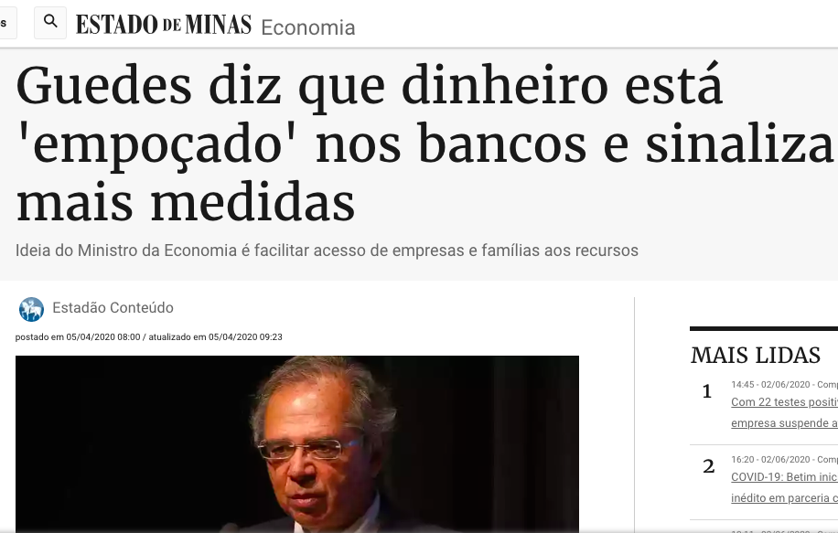
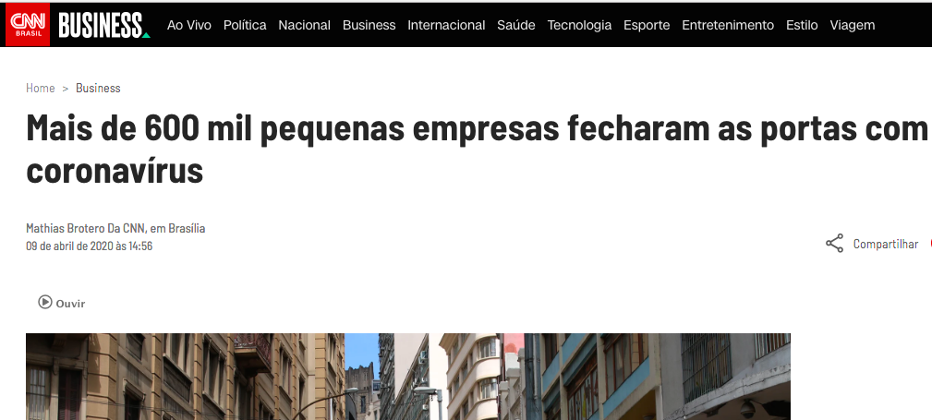
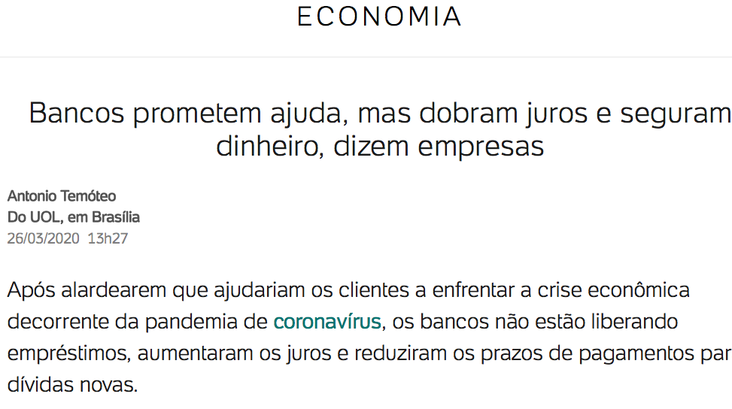
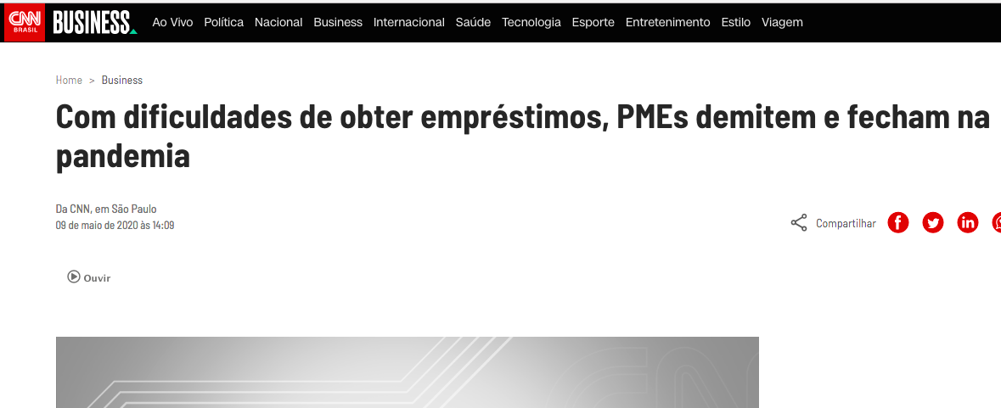
Banco Central liberou R$ 1,2 trilhão para bancos, mas estes não emprestaram às empresas e lucram com a remuneração da sobra de caixa

Slide 15
Em plena pandemia Congresso aprova EC 106/2020
Art. 7º autoriza BC comprar ativos privados BB- sem limite de valor, sem estabelecer prazo do papel ou pelo menos que seja de empresa nacional
ADI 6417 apresentada ao STF, mas BC regulamenta https://bit.ly/308tguY
Escancara a dominação financeira e o funcionamento do Sistema da Dívida https://bit.ly/2AEsZ8I
Transferência de ativos tóxicos acumulados nos bancos há 15 anos para o Banco Central https://bit.ly/371YGol
Oportunismo da banca que abusa do drama da pandemia para aprofundar seus privilégios https://bit.ly/3eQCgcn
Geração de dívida pública sem contrapartida alguma

Slide 16
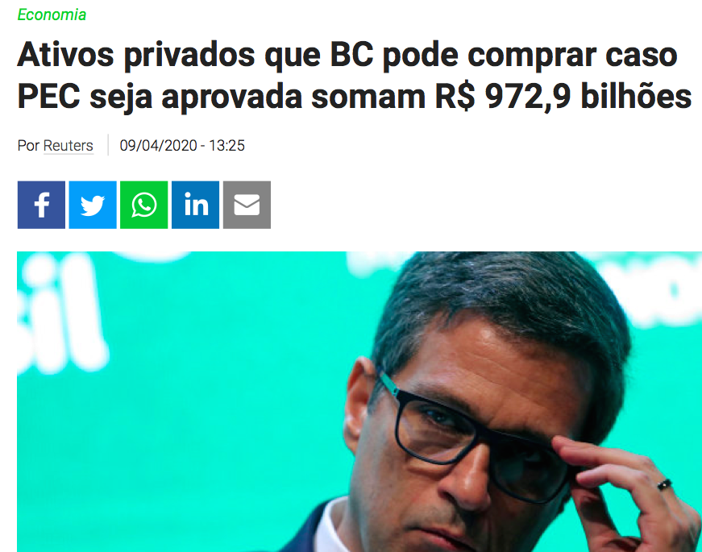
EC 106: Quanto vai custar ?
https://bit.ly/2Y2SEQj

Slide 17
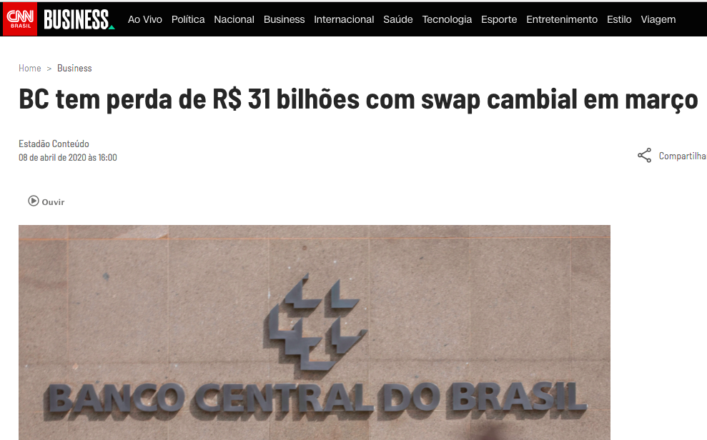
Perdas do Banco Central com sigilosos contratos de SWAP chegam a R$ 63,5 bilhões até maio/2020
https://www.cnnbrasil.com.br/business/2020/04/08/bc-tem-perda-de-r-31-bilhoes-com-swap-cambial-em-marco
https://www.em.com.br/app/noticia/economia/2020/05/06/internas_economia,1144919/bc-tem-perda-de-r-8-340-bi-com-swap-cambial-em-abril.shtml

Slide 18
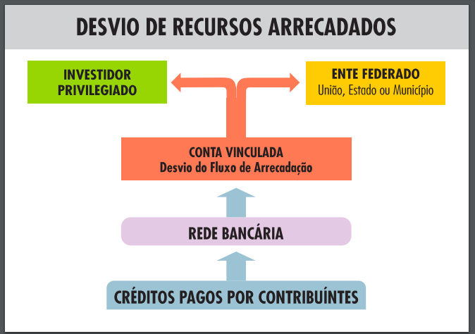
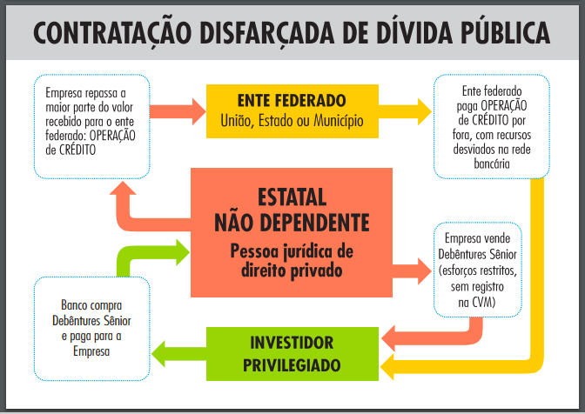
Novo ESQUEMA “Securitização”
Geração disfarçada de dívida pública que é paga por fora dos controles orçamentários
PLP 459/2017 (PLS 204/2016 no Senado)
Diversos materiais em https://bit.ly/2WAKhJq
LC 173/2020 https://bit.ly/2X5BbHd

Slide 19
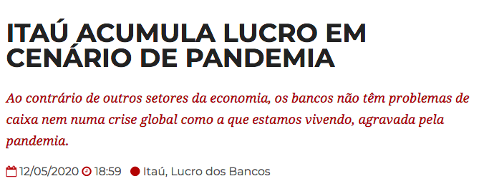
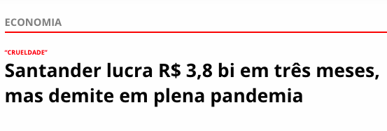
“CRISE” PARA QUEM?
EC 106 irá aumentar a desigualdade social no Brasil

Slide 20
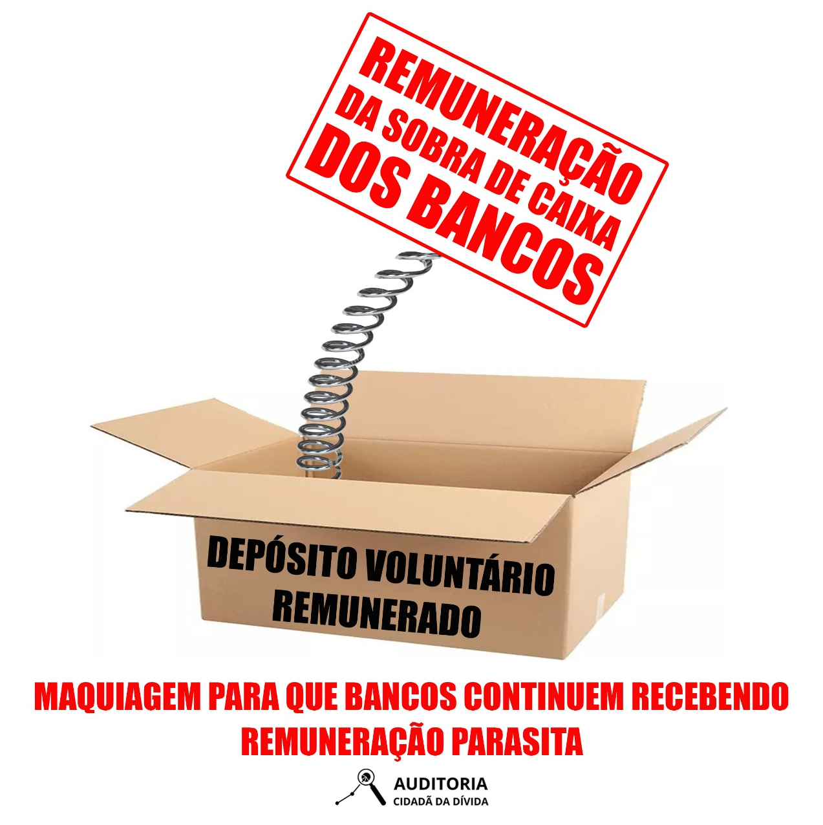
O QUE SIGNIFICA A INDEPENDÊNCIA DO BC ?
BC autônomo em relação a todos os poderes, podendo fazer suas próprias normas
“Legalização” da REMUNERAÇÃO DA SOBRA DE CAIXA DOS BANCOS, mascarada de DEPÓSITO VOLUNTÁRIO REMUNERADO https://bit.ly/34mLp9h
Notes:
20

Slide 21
ACELERAÇÃO DAS PRIVATIZAÇÕES E CONTRARREFORMAS
Notes:
21

Slide 22
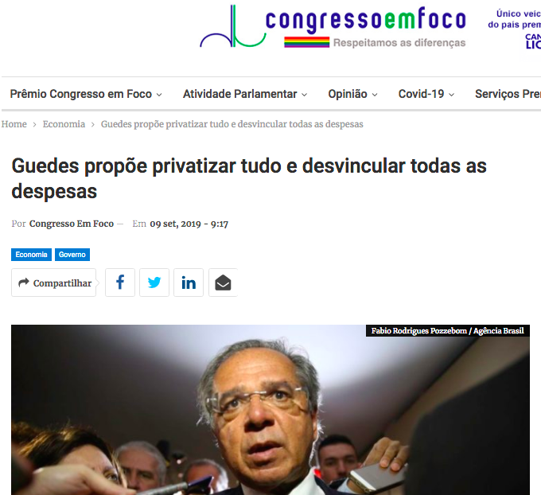

CARTA ABERTA QUESTIONA GUEDES - PRIVATIZAÇÕES
https://bit.ly/3ifDbEy
Notes:
22

Slide 23
PEC 32/2020
NÃO pode ser chamada de “Reforma Administrativa”
NÃO É uma organização republicana do Estado que se destine a melhorar o atendimento à população
Trata-se de uma REFORMA IDEOLÓGICA QUE MODIFICA O PAPEL DO ESTADO
Segue a ideologia dos que acreditam que o mercado será capaz de dar uma resposta às demandas sociais...
Durante a PANDEMIA, qual foi a resposta do mercado?
O que teria ocorrido ao povo brasileiro sem o serviço público, em especial o SUS?

Slide 24
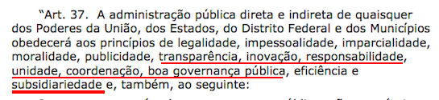
PONTO CENTRAL DA PEC 32/2020
Artigo 37 da Constituição Federal:
O Estado passa a atuar na “subsidiariedade”, ou seja, nas “sobras”, onde não interessar ao mercado.
Justificativa para PRIVATIZAÇÕES, TERCEIRIZAÇÃO, DESMONTE DO SERVIÇO PÚBLICO

Slide 25
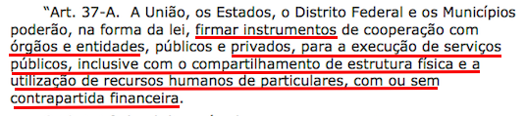
PEC 32/2020: PRIVATIZAÇÃO DO ESTADO
Inclusão de novo Artigo 37-A à Constituição Federal:
Alguém acredita que o setor privado irá emprestar pessoal para o Estado sem contrapartida financeira?
Espaço para negociações e trocas, abrindo espaço para ganhos escusos e corrupção!

Slide 26
PEC 32/2020: DESMONTE DO ESTADO
Altera o artigo 84 da Constituição Federal:
Risco para as Universidades Federais, órgãos reguladores, IBAMA, INPE, DNIT, FIOCRUZ e outros
Por meio de simples DECRETO o presidente da República poderá extinguir:
cargos públicos;
Ministérios e órgãos diretamente subordinados à presidência;
entidades da administração pública autárquica e fundacional.

Slide 27
PEC 32/2020: IMPEDE O DESENVOLVIMENTO SOCIOECONÔMICO DO PAÍS
Projeto de Desenvolvimento só é possível com uma estrutura de Estado permanente: a PEC 32/2020 acaba com os planos de carreira e até com o regime jurídico único (RJU), que foi uma das principais conquistas da CF
A estabilidade para servidores públicos é uma garantia para a sociedade, de que haverá continuidade do serviço público, independentemente das trocas de governantes.
A quem interessa o desmonte do Estado?

Slide 28
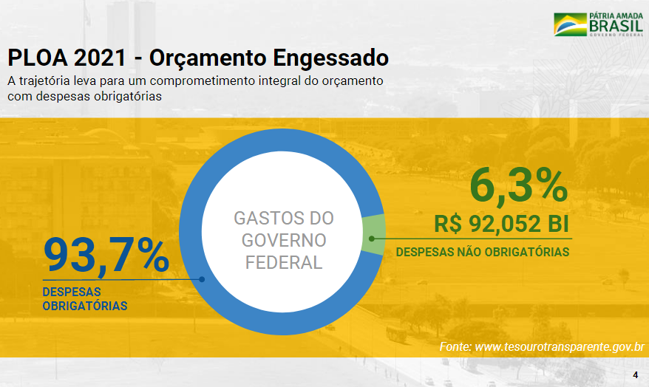
O Governo mente:
OMITEM OS R$ 2,2 TRILHÕES DE JUROS E AMORTIZAÇÕES DA DÍVIDA PÚBLICA
Só PRIMÁRIOS
Fontes: https://www.gov.br/economia/pt-br/centrais-de-conteudo/apresentacoes/2020/setembro/nova-administracao-publica.pdf/@@download/file/Nova%20Administra%C3%A7%C3%A3o%20P%C3%BAblica.pdf e
https://www.camara.leg.br/internet/comissao/index/mista/orca/orcamento/OR2021/proposta/1_VolumeI.pdf - pág 249

Slide 29
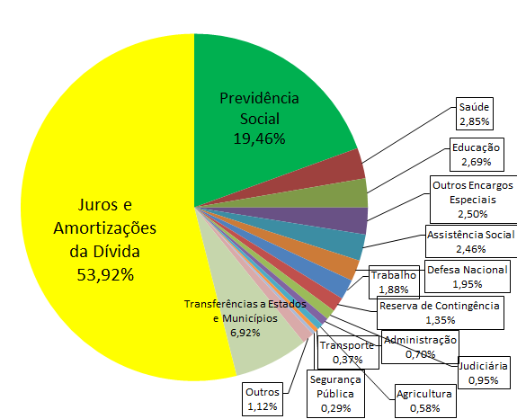
PLOA 2021 – MAIS PRIVILÉGIO PARA OS RENTISTAS
DEFENSORES DO MERCADO SE DESESPERAM COM ESSE GRÁFICO:
Alegam que a parte amarela “é só rolagem/refinanciamento”
Porém, o governo computa grande parte dos juros como se fosse “rolagem” ou “refinanciamento”
Ignoram que todo ano centenas de bilhões de reais de outras fontes (que nada tem a ver com novos empréstimos) são destinadas para o pagamento da dívida.
Pegar empréstimo para pagar juros é uma opção política. É dinheiro que poderia ir para investimentos sociais.
Dizem que “a dívida não é problema, pois o governo pode emitir moeda e pagar”
Ignoram a política monetária do BC que remunera toda a sobra de caixa dos bancos, com danos a toda a economia do país.
Emitir moeda para pagar dívida ilegal e ilegítima é a mesma coisa que defender abertamente a concentração de renda, a corrupção ou as desonerações abusivas para os muito ricos.
R$ 2,236 TRILHÕES
Fonte: Banco de Dados - Sistema de Consulta a LOA 2021 - http://www.camara.leg.br/internet/comissao/index/mista/orca/orcamento/OR2021/proposta/PL2021.EXE

Slide 30
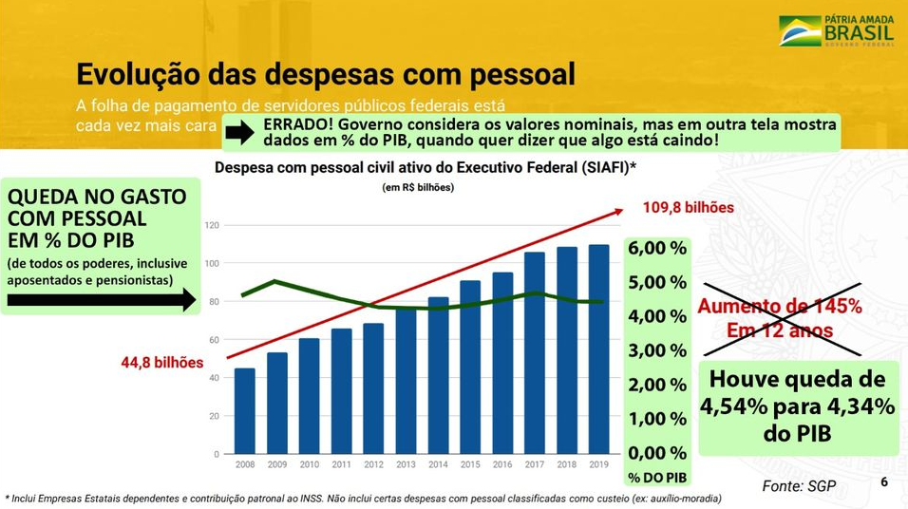
O Governo mente:
Fontes: https://www.gov.br/economia/pt-br/centrais-de-conteudo/apresentacoes/2020/setembro/nova-administracao-publica.pdf/@@download/file/Nova%20Administra%C3%A7%C3%A3o%20P%C3%BAblica.pdf e https://www.painel.pep.planejamento.gov.br/QvAJAXZfc/opendoc.htm?document=painelpep.qvw&lang=en-US&host=Local&anonymous=true

Slide 31
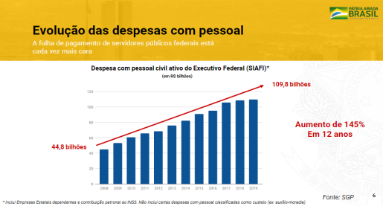
SE COLOCAR O GASTO COM A DÍVIDA NA MESMA ESCALA...
Juros e Amortizações
da Dívida
Governo Federal
(R$ bilhões)
Fontes: https://www.gov.br/economia/pt-br/centrais-de-conteudo/apresentacoes/2020/setembro/nova-administracao-publica.pdf/@@download/file/Nova%20Administra%C3%A7%C3%A3o%20P%C3%BAblica.pdf e https://www1.siop.planejamento.gov.br/QvAJAXZfc/opendoc.htm?document=IAS/Execucao_Orcamentaria.qvw&host=QVS@pqlk04&anonymous=true&sheet=SH06

Slide 32
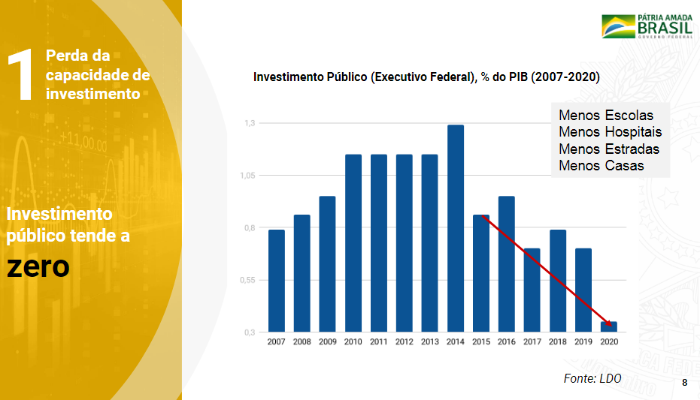
O Governo mente:
CRISE FABRICADA E DESTINAÇÃO DE CERCA DE 40% DO ORÇAMENTO PARA JUROS E AMORTIZAÇÕES DA DÍVIDA!

Slide 33
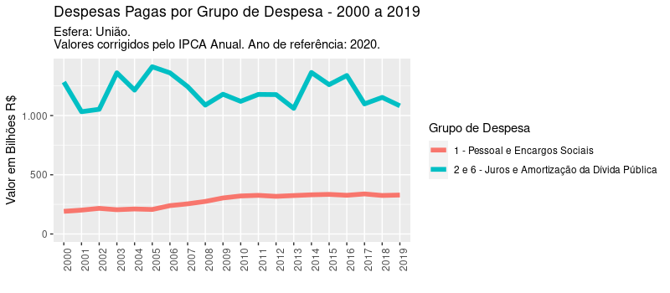
Comparativo entre os Gastos com a Dívida Pública e com PESSOAL e ENCARGOS (federal)
Fonte: Elaboração própria com dados do Painel do Orçamento Federal (SIOP/ME), disponível em: <https://www1.siop.planejamento.gov.br/QvAJAXZfc/opendoc.htm?document=IAS/Execucao_Orcamentaria.qvw&host=QVS@pqlk04&anonymous=true&sheet=SH06>. Acesso em 17 set 2020.

Slide 34
BRASIL RICO: O QUE SEPARA A REALIDADE DE ABUNDÂNCIA DO CENÁRIO DE ESCASSEZ
Notes:
34

Slide 35
O QUE SEPARA A
REALIDADE DE ABUNDÂNCIA
DO CENÁRIO DE ESCASSEZ
NO BRASIL?
MODELO ECONÔMICO ERRADO,
CONCENTRADOR DE RENDA E RIQUEZA
Principais eixos:
    SISTEMA DA DÍVIDA
    POLÍTICA MONETÁRIA SUICIDA
    MODELO TRIBUTÁRIO REGRESSIVO
    MODELO EXTRATIVISTA IRRESPONSÁVEL PARA COM AS PESSOAS E O AMBIENTE

Slide 36
“SISTEMA DA DÍVIDA”
Utilização do endividamento público às avessas: ao invés de instrumento de financiamento dos Estados, funciona como mecanismo de subtração de recursos públicos, que são direcionados principalmente a bancos e grandes corporações
Se reproduz internacionalmente e internamente, em âmbito dos estados e municípios
Principal característica:
“dívida pública” sem contrapartida
Maior beneficiário:
Setor financeiro
Mecanismos que Geram Dívida
Interferência do FMI
Privilégios Legais, Políticos, Financeiros e Econômicos
Influência do Poder Financeiro
Salvamento Bancário
Sistema da Dívida
Notes:
Suspensão pagamento encargos aos rentistas (Bonos Global 2012 e 2030) desde novembro/2008
Proposta soberana de recompra do restante da dívida por no máximo 30% de seu valor nominal
The Economist (23/04/2009): “Sr. Correa parece ser incorruptível (...) gasto público cresceu 71% em 2008, resultado de investimentos em escolas e hospitais”
ESTA É A PROVA DA VIABILIDADE POLÍTICA DA AUDITORIA DA DÍVIDA
ENQUANTO ISSO, O GOVERNO BRASILEIRO RECOMPRA TÍTULOS DA DÍVIDA EXTERNA A 130% DO VALOR DE FACE, EM MÉDIA

Slide 37
ONDE ESTÁ O PROBLEMA????
EVOLUÇÃO DO ESTOQUE DA “DÍVIDA BRUTA DO GOVERNO GERAL”
Dez/2019 – R$ 5,5 TRILHÕES
Jul/2020 – R$ 6,2 TRILHÕES
AUMENTO DE R$ 710 BILHÕES
NEOLIBERAIS DIZEM QUE É POR CAUSA DA PANDEMIA...
E USAM ISSO PARA JUSTIFICAR MAIS ARROCHO E REFORMA ADMINISTRATIVA...
PORÉM: AUMENTO DAS OPERAÇÕES COMPROMISSADAS NO PERÍODO:
R$ 546 BILHÕES
AUMENTO DA DÍVIDA MOBILIÁRIA DO TESOURO NACIONAL:
R$ 93 BILHÕES (em parte devido à incidência de juros)
CONTA ÚNICA DO TESOURO EM JUL/2020: R$ 791 BILHÕES
(+ R$ 325 BI ENTREGUES PELO BC POSTERIORMENTE)
Fonte: https://www.bcb.gov.br/content/estatisticas/docs_estatisticasfiscais/Notimp3.xlsx - tabelas 4 e 17

Slide 38
OUTROS ARGUMENTOS FURADOS DOS NEOLIBERAIS
- “A Taxa de juros é a mais baixa da história (Selic de 2% ao ano)”
PORÉM.... A taxa média dos títulos da dívida pública federal tem estado ao redor de 9% ao ano
Fonte: https://sisweb.tesouro.gov.br/apex/f?p=2501:9::::9:P9_ID_PUBLICACAO_ANEXO:9620 – Tabela 4.2
“A taxa de juros incidente sobre as operações compromissadas é parecida com a Selic”
PORÉM... Os títulos utilizados pelo BC nas operações compromissadas são do Tesouro, que paga juros ao BC com taxas muito superiores à Selic
“A dívida no Brasil tem servido para financiar as áreas sociais”
MENTIRA: TEM SERVIDO PARA CONCENTRAR A RENDA POR MEIO DE MECANISMOS FINANCEIROS ILEGÍTIMOS

Slide 39
A “NECESSIDADE” DE
PAGAR ENCARGOS DA DÍVIDA PÚBLICA
TEM SIDO A JUSTIFICATIVA PARA:
Destinação da maior parte do Orçamento Federal para os gastos com Juros e Amortizações
Contínuo e rigoroso Ajuste Fiscal, levando a contingenciamentos cada vez mais drásticos que impedem o funcionamento do Estado (até mesmo na área da Defesa Nacional) e a prestação dos serviços públicos essenciais (Saúde, Educação etc.)
Privatizações
Contrarreformas que favorecem bancos https://bit.ly/2XV1Pkw
Modificações constitucionais danosas (EC 95)
Novos esquemas geradores de dívida pública: “Securitização” e EC 106/2020 (compra de papel podre pelo BC sem limite https://bit.ly/3jK41a5)
Notes:
39

Slide 40
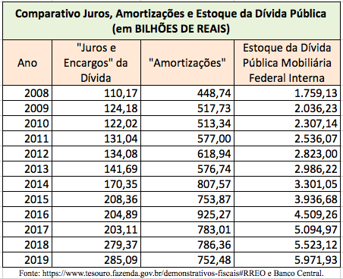
QUANTO MAIS PAGAMOS MAIS DEVEMOS...
Apesar das “Amortizações” gigantes a dívida cresce, pois grande parte dos juros são contabilizados como “amortizações”
https://auditoriacidada.org.br/explicacao/
Relatório ACD 1/2013 https://bit.ly/2MVSvfk

Slide 41
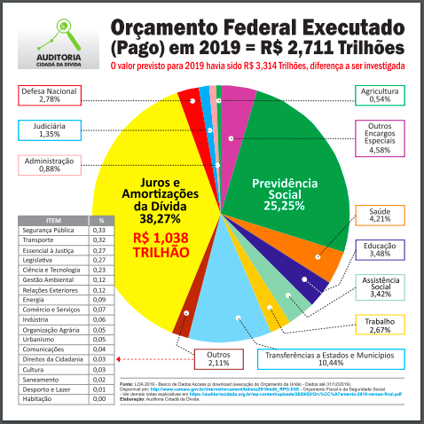

Slide 42
  TCU afirma que dívida não serviu para investimento no país https://bit.ly/2NTPlJo
  De 1995 a 2015 produzimos
  R$ 1 Trilhão de Superávit Primário. Apesar disso, a dívida interna federal aumentou de
  R$86 bilhões para quase
  R$4 trilhões no mesmo período.
  O que tem feito a chamada Dívida Pública explodir?
  É evidente que os investimentos e gastos sociais não foram os responsáveis pelo aumento da dívida interna, pois produzimos Superávit Primário imenso, mas sim os mecanismos de política monetária do Banco Central, responsáveis por déficit nominal brutal e pela fabricação da “crise”

Slide 43
A DÍVIDA PÚBLICA TEM SIDO GERADA POR MECANISMOS FINANCEIROS:
Transformações de dívidas do setor privado em dívida pública ilegal transferência de dívidas privadas para o BC: PROER, PROES, EC 106
Transformação de dívida externa irregular, suspeita de prescrição, em operação feita em Luxemburgo: Plano Brady
Elevadíssimas taxas de juros: sem justificativa técnica ou econômica
A ilegal prática do anatocismo: incidência contínua de juros sobre juros
A irregular contabilização de juros como se fosse amortização da dívida, burlando-se o artigo 167, III, da Constituição Federal.
As sigilosas operações de swap cambial realizadas pelo BC em moeda nacional, garantindo o risco de variação do dólar de forma sigilosa.
Remuneração da sobra do caixa dos bancos por meio do abuso das sigilosas “operações compromissadas” que chegam a R$ 1,4 trilhão.
Emissão excessiva de títulos para formar “colchão de liquidez”.
Prejuízos do Banco Central transferidos para o TN (Art. 7º da LRF)
“Securitização” gera dívida ilegal que é paga por fora do orçamento, mediante desvio de arrecadação que sequer alcançará os cofres públicos
Notes:
Suspensão pagamento encargos aos rentistas (Bonos Global 2012 e 2030) desde novembro/2008
Proposta soberana de recompra do restante da dívida por no máximo 30% de seu valor nominal
The Economist (23/04/2009): “Sr. Correa parece ser incorruptível (...) gasto público cresceu 71% em 2008, resultado de investimentos em escolas e hospitais”
ESTA É A PROVA DA VIABILIDADE POLÍTICA DA AUDITORIA DA DÍVIDA
ENQUANTO ISSO, O GOVERNO BRASILEIRO RECOMPRA TÍTULOS DA DÍVIDA EXTERNA A 130% DO VALOR DE FACE, EM MÉDIA

Slide 44
AUDITORIA DA DÍVIDA
Prevista na Constituição Federal de 1988
Plebiscito popular ano 2000: mais de seis milhões de votos
AUDITORIA CIDADÃ DA DÍVIDA
www.auditoriacidada.org.br
CPI da Dívida Pública
Passo importante, mas ainda não significa o cumprimento da Constituição
Notes:
44

Slide 45
  ESTRATÉGIAS DE AÇÃO
CONHECIMENTO DA REALIDADE
    Modelo Econômico Errado
    Política Monetária suicida do BC
    Sistema da Dívida
MOBILIZAÇÃO SOCIAL CONSCIENTE
AÇOES CONCRETAS
    Campanha É HORA DE VIRAR O JOGO https://bit.ly/33bVDd0
    AUDITORIA DA DÍVIDA COM PARTICIPAÇÃO SOCIAL
    Assinar as petições na página www.auditoriacidada.org.br
    Enviar carta aos ministros(as) do STF https://bit.ly/3a9HO0y

Slide 46
Grata
Maria Lucia Fattorelli
www.auditoriacidada.org.br
www.facebook.com/auditoriacidada.pagina

